Slide 1


Linux操作系统
启动分析
计算技术研究所 马子睿
University of Chinese Academy of Sciences

Slide 2

Linux启动过程
BIOS加载bootsect
进程2加载shell程序
BIOS的中断服务、BIOS和不同OS的“两头约定”
shell程序的执行逻辑、进程3和进程4的创建
bootsect加载Linux其余内核
进程1创建进程2
内存规划、加载内核、保护模式、执行main
设备文件访问、创建进程2
设备环境初始化
进程1安装根文件系统
设置各类设备服务，规划物理内存、设置中断
硬盘访问、文件系统原理与加载
内核创建进程0
进程0创建进程1
进程0的意义、创建方式、调度契机
父子进程创建机制、进程调度s

Slide 3
Linux设计的根本问题
为什么要有特权？

Slide 4
CATALOG PAGE
目录
CONTENTS
某某职业技术学院
目录页
1
从开机加电到执行main函数
2
设备环境初始化以及创建进程0
3
4
进程1的创建以及执行
进程2的创建以及执行

Slide 5
1
从开机加电到执行main函数
University of Chinese Academy of Sciences

Slide 6
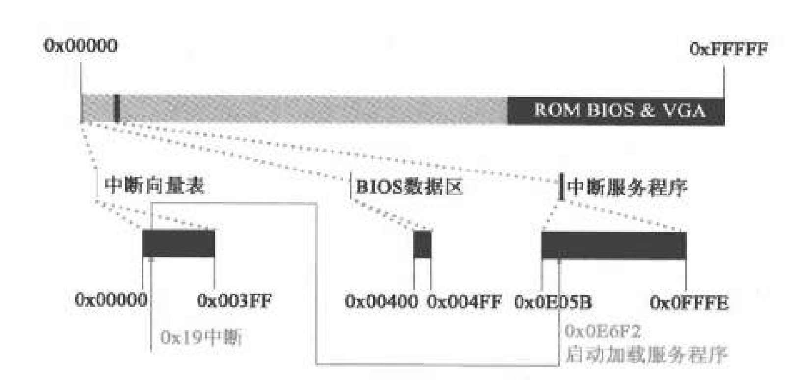
BIOS的启动过程
加电瞬间发生的故事
CPU硬件复位到0xFFFF0，加电瞬间发起取指。
这个地址和闪存绑定，从闪存中读取指令。
BIOS配置中断向量表和中断服务程序
在0x00000位置用1KB构建中断向量表，并在大约57KB后加载8KB的中断服务程序。
这些中断服务将会为内核加载提供支持。

Slide 7
加载Linux自己的引导程序
BIOS加载Linux第一部分内核代码
系统自检
触发0x19中断，加载bootsect
中断功能：将0号磁头对应的0磁道1扇区的内容复制到内存的0x07C00处。
跳转到bootsect，它将引导Linux下一步加载。
设计思想：“两头约定”和“定位识别”
两头约定：OS把bootsect放在0号磁头对应的0磁道1扇区，BIOS加载到0x07C00
定位识别：BIOS默认认定0号磁头对应的0磁道1扇区一定是bootsect
意义：
OS可以个性化地加载自身
BIOS无需额外识别某个位置的代码“是操作系统”

Slide 8
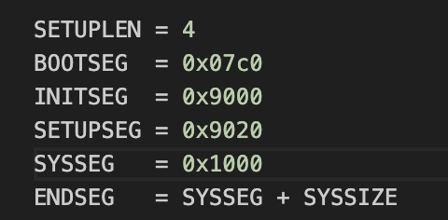
bootsect继续加载Linux内核
划分内存
定义了内存各个位置划分
把自己复制到0x09000位置
根本原因：含有根设备相关的变量，不可被覆盖
直接原因：0x07C00是“两头约定”，不能更改
加载剩余内核到指定位置
加载内容：setup.s、system模块
方法：借用BIOS留下的0x13中断服务
跳转到setup，进行下一步配置

Slide 9
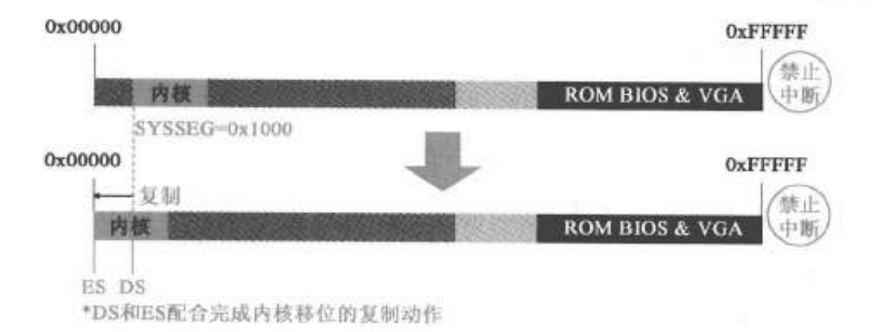
setup：初步准备工作
关中断
意义：为重建中断响应机制做准备
把system模块移动到0x00000
废除BIOS中断向量表
收回完成寿命的程序所占内存空间
让内核代码占据物理地址上最天然的位置

Slide 10
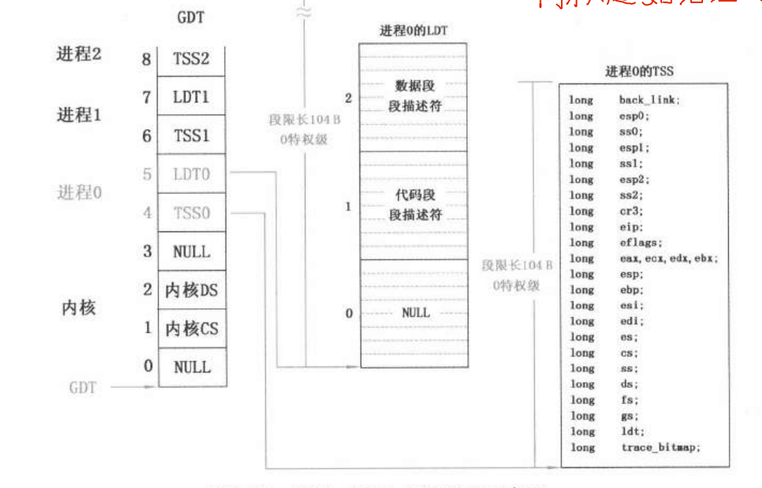
X86的进程管理

Slide 11
setup：设置IDT和GDT
GDT：全局描述符表
功能：保存了每个进程的LDT和TSS地址，位于内核数据段
LDT：用于线性地址分段
TSS：用于进程调度时保存上细纹
位置：内核数据段，已经写好了前三项，即0、内核代码段、内核数据段
初始化GDTR：X86定义的寄存器，内容是GDT的起始地址
IDT：中断描述符表
功能：保存了保护模式下所有中断服务程序的入口地址
位置：内核数据段，目前全空
初始化IDTR：X86定义的寄存器，内容是IDT的起始地址

Slide 12
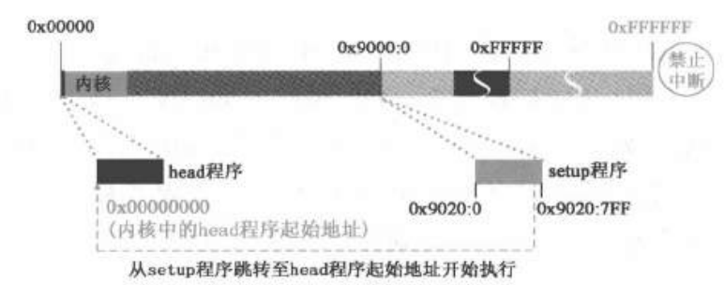
setup：打开32位保护模式
打开A20，实现32位寻址
功能：使CPU可以使用全部32根地址线寻址
建立保护模式中断机制
操作：对8259A重新编程
设置CR0寄存器为保护模式
跳转到system模块的head.s继续执行
jmpi 0, 8 指令：将CS与GDT表项的1项，也就是内核代码段关联，跳转到0x00000

Slide 13
head：配置保护模式的基本数据
配置各个和地址相关的寄存器的值
包括DS、ES、FS、GS，使其从实模式转换为保护模式
配置“用户栈”
不是所有用户程序的共用栈，而是一些由OS创建的用户进程的用户栈
操作：将esp指向栈顶
配置IDT
操作：将IDT所有表项的服务程序入口指向ignore_int
配置GDT
操作：废除setup设置的GDT，重新设置GDTR的值
原因：setup马上要被覆盖，此时只有head.s的位置是安全的

Slide 14
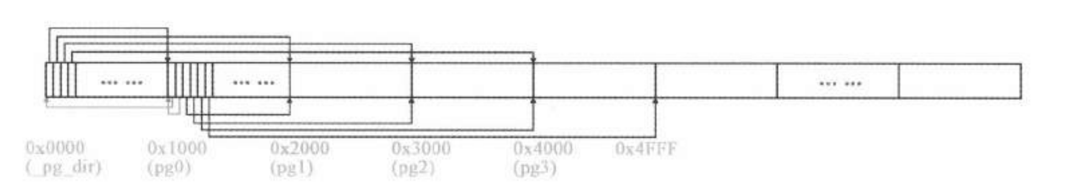
head：创建分页机制
为内核配置页表
操作：head将16MB内存以4KB进行页划分，留出最低的5个页
第一个页是页目录，每一项4B，共1K项，前四项是内核的页目录表项
第二至五页是内核页表，每一项4B，共4K项，每一项管理4K，因此一共16MB，覆盖全部
特点：对于内核，线性地址=物理地址
思考：内核没那么大，为什么要配置全部内存？

Slide 15
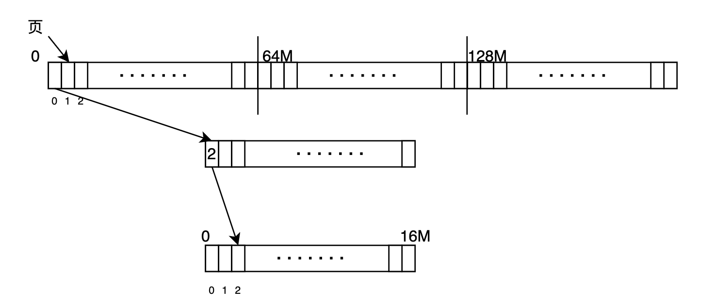
回顾：页表机制
一个进程只能在自己的线性地址内访问
线性地址（基于段）
物理地址

Slide 16
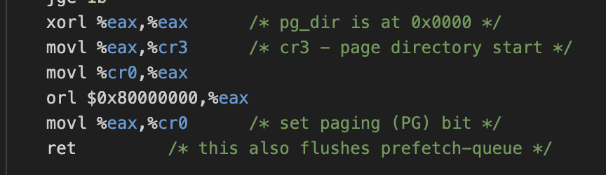
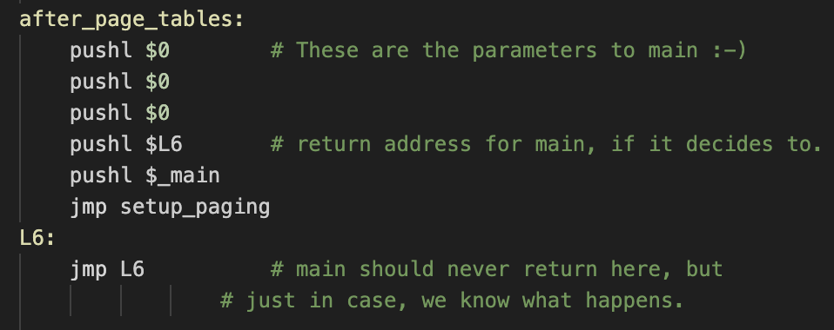
head：进入main函数
使用return调用main函数
原因：main函数不会返回，避免无谓的压栈操作
配置返回地址：一个死循环
main函数！启动！

Slide 17
2
设备环境初始化以及创建进程0
University of Chinese Academy of Sciences

Slide 18
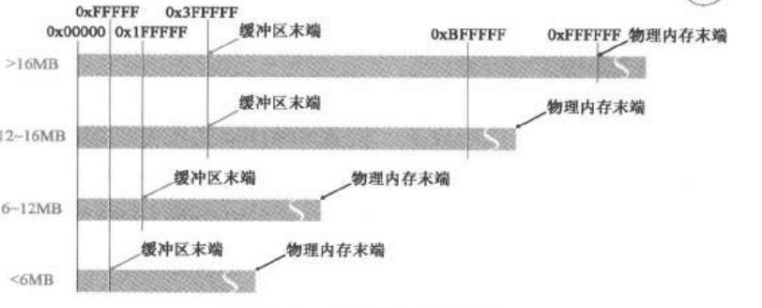
设备环境初始化
设置根设备、硬盘
回顾：bootsect给出了根设备在内存中的映射地址，setup给出了硬盘信息在内存中的映射地址
操作：在内核中保存这两个数据
规划内存格局
划分：Linux将内存规划为内核代码数据区、主内存区、缓冲区和虚拟盘四个区域
Linux支持将不同大小的内存个性化划分

Slide 19
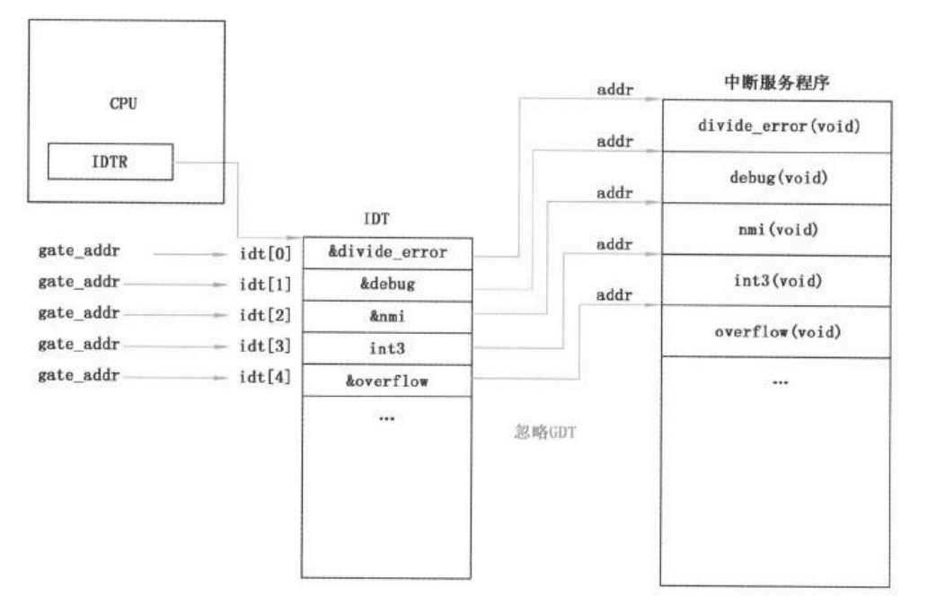
设备环境初始化
异常处理类中断服务程序挂接（trap_init）
IDT：每个IDT表项记录了中断服务程序入口地址、DPL（什么特权级可以触发）
IDT最初由head.s设置，但那时所有表项都指向了ignore
操作：将中断服务程序入口地址记录到对应的表项中（系统调用入口不在此设置）
CPU中的IDTR指向了IDT的起始地址
IDT的每一项指向了一个中断服务程序

Slide 20
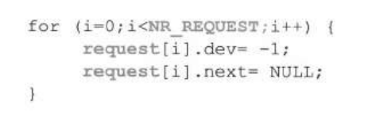
设备环境初始化
块设备请求项初始化（blk_dev_init）
块设备可以随机读写，例如硬盘、软盘，进程如果想和块设备沟通，必须用内存中的缓冲区。
操作系统使用请求项数组动态映射缓冲区块和设备的关系，以及决定读写操作的轻重缓急
blk_dev数组：和设备一一对应，记录了当前设备占用了哪个请求项
request数组：
记录了缓冲块和硬件设备的映射关系和其他信息
也用数组链记录了访问的顺序
dev设置为-1，代表这个设备空接，也可以代表这个设备目前空闲
next：典型的数组链next指针

Slide 21
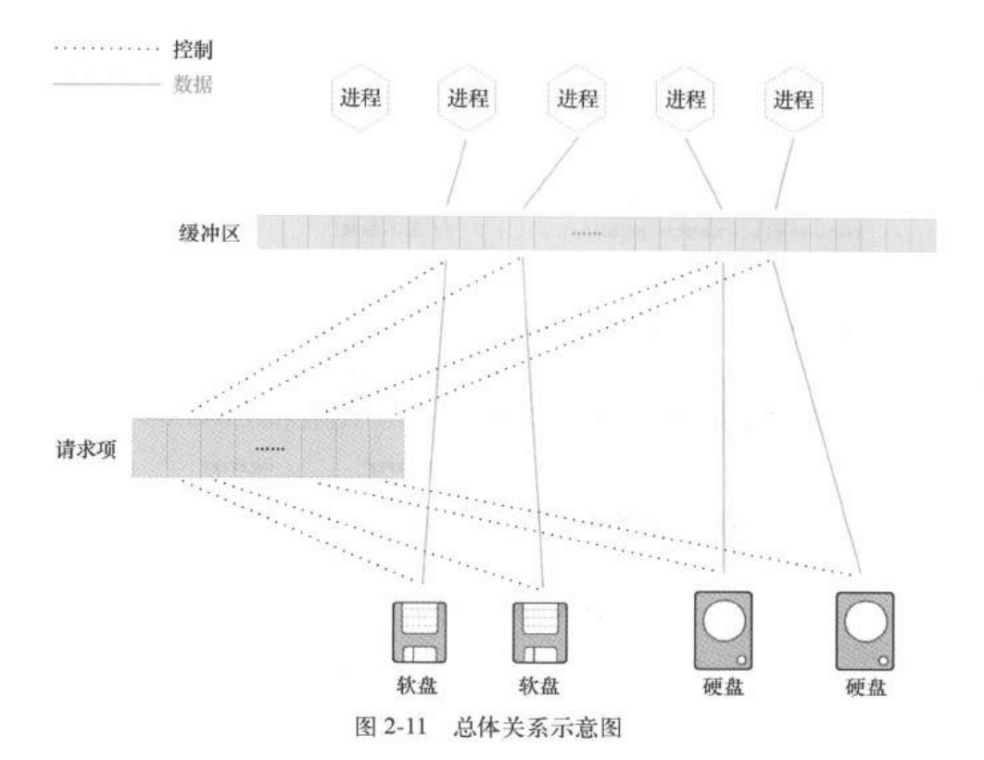
设备环境初始化

Slide 22
设备环境初始化
建立人机交互界面相关的外设的中断服务程序挂接
串口
显示器
键盘
开机启动时间设置

Slide 23
补充：Linux进程基本知识
Linux系统中进程创建的一般原则：只有进程才能创建进程
也就是说，一般情况下每一个进程都要有用户级父进程——那么“亚当”从何而来？
Linux自己“手搓”了一个进程0！
X86系统中进程的必要条件：
可以被调度——必须能用task数组找到
有自己的LDT、TSS——可以有自己的地址空间和上下文保存处
具备参与多进程轮询的能力——初始化时钟中断
能够处理系统调用——挂接系统调用入口system_call和IDT表项
对于一个进程，我们只需要关注下面几个事情：
它的TSS在哪，LDT标识的段基址和段限长是多少？
它的代码是什么？task_struct和内核、用户栈在哪？
它的页目录表项们和页表们在哪？

Slide 24
进程0的基本情况与sched_init
进程0的基本情况
占据了GDT中TSS0和LDT0项，TSS和LDT均在内核数据区中，段基址0x000000，段限长640KB
进程0复用了内核代码，task_struct和栈都在内核数据区中
页目录表项是0项，页表占用了第一个页表的前160项，均复用了内核的
sched_init的基本操作
将进程0的LDT和TSS挂接到GDT，清空task数组除了第0项之外的所有项
对8259A编程，配置时钟中断
利用之前挂接中断服务程序的方法，挂接系统调用总入口

Slide 25
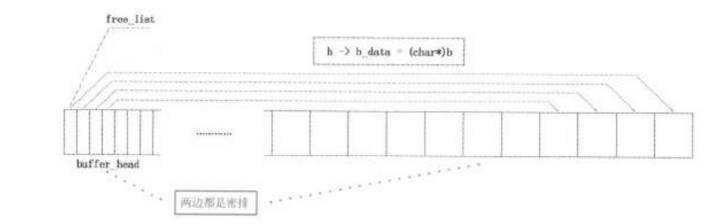
缓冲区初始化
基本知识：Linux使用buffer_head和hash_table结构来管理缓冲区
buffer_head链表结构位于缓冲区开头，采用双向环形链表进行管理，组成free_list
其余部分是缓冲块，按照缓冲块大小进行分块
hash_table将已经被使用的缓冲块进行哈希，便于访问（目前没有缓冲块被使用）
缓冲区初始化（buffer_init）
操作1：从起始位置和末尾同时开始，逐步构建buffer_head——buffer关联对，并构建链表
操作2：将hash_table全部置为NULL

Slide 26
硬盘、软盘初始化
初始化硬盘和软盘
操作：主要是对外围芯片做编程
重要步骤hd_init：将硬盘操作函数挂载到blk_dev的表项中
开启中断
原因：所有初始化工作均已完毕，中断可以开启了

Slide 27
操作系统进入“进程”时代
进程0需要成为一个用户进程，才能开始创建其他进程
需求：当前处于内核态，需要将其翻转为用户态（move_to_user_mode）
困难：翻转过程需要同时对海量寄存器进行同时设置，这无法通过编程实现
思路：iret指令可以从内核态原子地返回用户态，我们可以借用这条指令
进程0的“转变”思路
X86使用栈保存了触发异常的时候的一部分寄存器（包括返回地址等），iret时会恢复它们
我们如果希望用iret返回，那么就要模拟进行压栈，执行iret时CPU以为自己是从异常返回，事实上这个“异常”的上下文是内核精心压入栈的
一条iret，代码仍旧保持原来的执行流，但进程0成为了真正的进程，从此Linux进入进程时代。

Slide 28
3
进程1的创建以及执行
University of Chinese Academy of Sciences

Slide 29
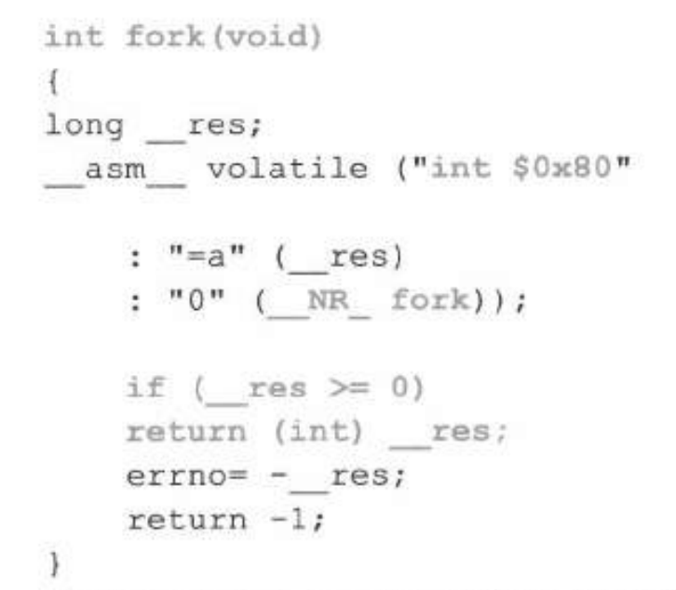
进程0触发fork系统调用
进程0触发系统调用int 0x80，使用eax传递系统调用号
这个软中断会触发SS、ESP、EFLAGS、CS、EIP的压栈
压栈的EIP指向了int 0x80的下一行，非常重要！！
思考：为什么fork是一个inline函数？不inline行不行？

Slide 30
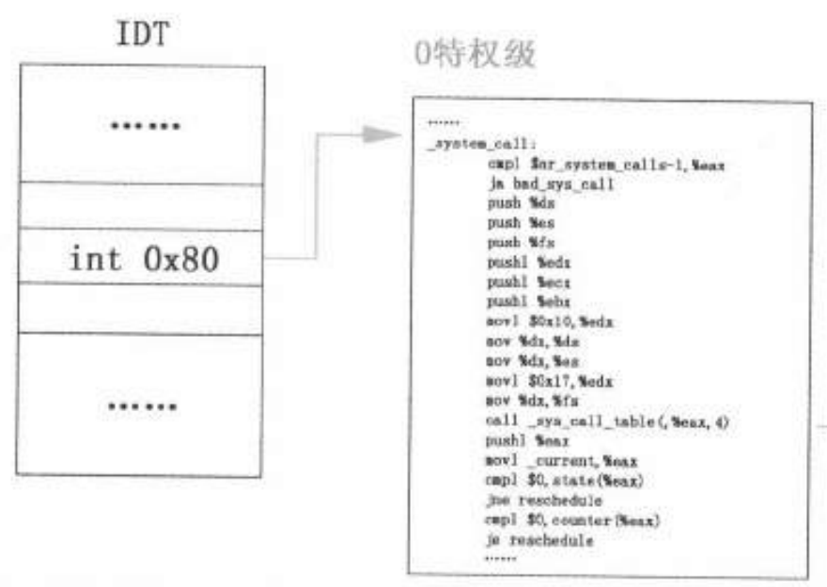
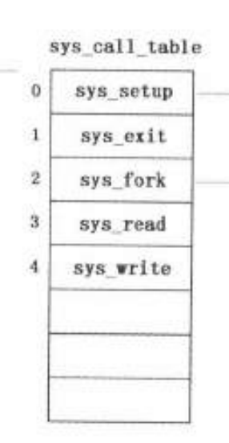
fork函数进入system_call：系统调用总入口
异常会导致程序重定向到system_call系统调用总入口
进入之后，程序会检查当前系统调用号是否合法
随后，Linux会使用在内核中的sys_call_table和传递进来的系统调用号，调用到sys_fork处理程序。注意，这个调用再次自动压一栈数据（返回地址）

Slide 31
sys_fork调用find_empty_process
find_empty_process：在task数组中找到一个空闲位置
回顾：task数组是记录进程的数据结构，只有在task数组中的进程才会被OS可见
操作：
遍历task数组，找到空闲位置
使用一个全局计数器last_pid，为进程决定pid并返回（超范围回到1）
高版本Linux原理不变，但task数组可能采用高级数据结构实现

Slide 32
sys_fork调用copy_process
退出find_empty_process后
sys_fork继续将gs，esi，edi，ebp，eax压栈，为copy_process做准备参数
copy_process：使用父进程的部分信息初始化子进程
思考：
父进程不能访问子进程，因此子进程必须自己搬自己的代码。
子进程加载自己的代码需要代码，那这部分代码谁给？
Linus的解决方案：创建的子进程将会复制一份父进程的页表，为自己所用！
也就是说，子进程一旦启动，其将使用父进程的代码完成自己的一部分操作
主要任务：
创建子进程的task_struct
将父进程页表复制到子进程页表
将父进程文件与子进程共享，设置子进程为就绪状态

Slide 33
copy_process初始化进程1的任务结构
get_free_page：从内存页中获取一个空闲页
操作：
申请空闲页面：反向扫描mem_map数组，找到空闲页
意义：这个空闲页将用作进程1的task_struct和内核栈
将空闲页全部清零。
注意：这个页面一定在16M线性地址的高位，因此占用了内核的线性地址空间
复制父进程的task_struct
操作：子进程会直接复制父进程的task_struct用作己用，但也会执行个性化设置
tss的eip：设置为父进程的eip，也就是fork系统调用int 0x80的下一条指令
tss的eax：强制写为0，将有大用
内核栈指针：指向该页面的末端
用户栈指针：和父进程相同（依然复用了进程0的用户栈，也就是它的内核栈）

Slide 34
copy_process调用copy_mem
copy_mem：使用task数组中的位置决定子进程在线性地址空间中的位置
先获取子进程的代码、数据段限长，但这里其实是用的父进程的
获取父进程的各段基址（在该系统中，数据、代码是同一段）
计算子进程段基址（若子进程在task中占据第k项，则子进程处于第k个64MB）
设置子进程段基址
Linux0.11每个进程分配64M的线性地址空间，并在线性地址空间一字排开。4M以上先由页目录表映射到对应页表，4K-4M空间由对应页表项映射到物理地址。所以即使进程0和进程1的线性地址空间不同，也只需要使用不同的页目录表项和相同的页表项，就可以让它们访问到同一块地址。

Slide 35
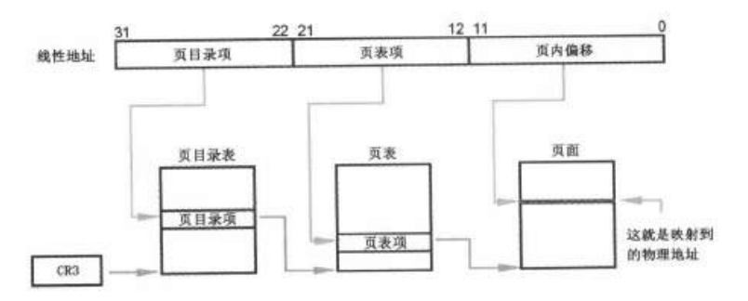
Linux0.11映射地址翻译

Slide 36
copy_mem调用copy_page_tables
copy_page_tables：将父进程页表复制给子进程
检查父子段基址是否4K字节对齐——不对齐直接panic
计算父进程页目录表项起始地址、子进程页目录表项起始地址
为什么能计算：因为内核里线性地址=物理地址
对于每一个页目录表项
如果父进程这一个项不存在，跳过这个项的复制；如果子进程这一个项已经存在，panic
为子进程的页表get_free_page，依然在内存末端，并将子进程页目录表项指向该页表
对父进程该页目录表项对应的页表中的每一项（若父进程为进程0，则只复制160项）
复制到子进程对应的页表中
设置父子的该页表均为只读——如果要写，再重新复制（写时复制策略）
增加mem_map的引用计数
刷新TLB

Slide 37
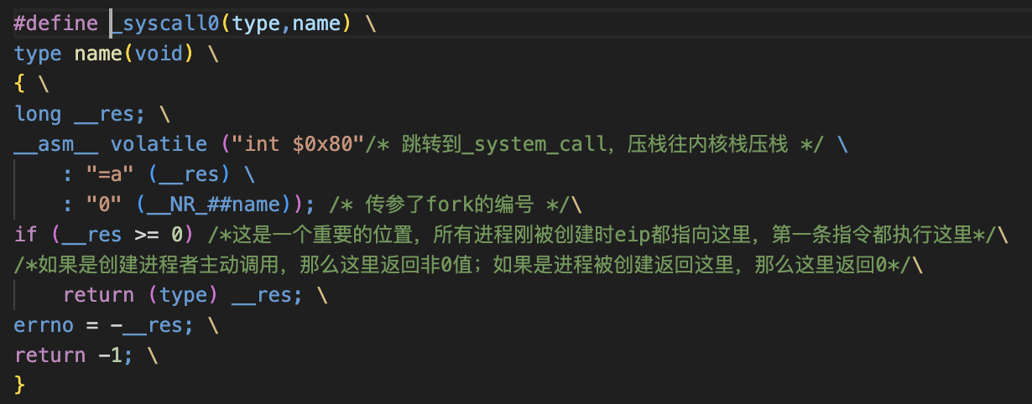
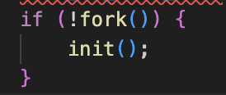
fork系统调用退出回main
将父进程的文件与子进程共享
设置子进程状态为就绪
返回last_pid，也就是子进程的进程编号
完成收尾工作
返回sys_fork，清除为copy_process准备的参数栈
返回system_call，使用iret返回当初int 0x80的下一行，此时eax返回值是子进程的pid
main

Slide 38
进程0使用pause放弃CPU
进程0返回main函数，通过pause进行第一次进程调度
操作：将当前进程，也就是进程0设为“可中断等待状态”，随后调用大名鼎鼎的schedule
schedule函数：
遍历task数组，找到一个合适的进程
如果有就绪态进程且其剩余时间片最多，则选择这个
如果有就绪态进程但所有时间片都耗尽，则重新赋予时间片
如果所有进程都不就绪，那么调度进程0
调用switch_to函数，切换TSS和LDT
如果调度的就是当前进程，没必要切换，直接返回
使用ljmp指令的任务门机制，将进程1的TSS数据以及LDT的各段描述符恢复给CPU各个寄存器，实现从0特权级的进程0切换到3特权级进程1

Slide 39
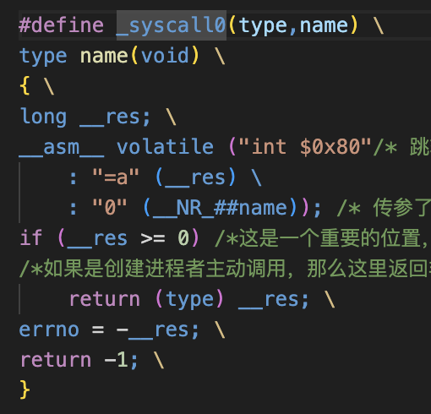
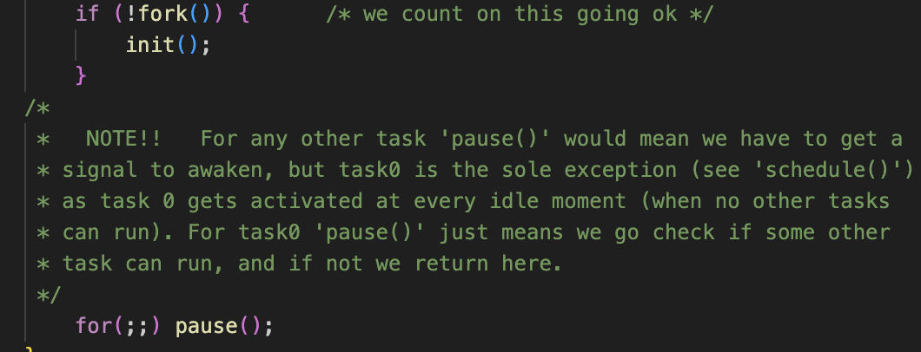
轮转到进程1开始运行
进程1醒来执行的第一条指令：非常具有匠心的设计！
还记得吗？创建进程1的时候tss中的eax强制写为0！
还记得吗？创建进程1的时候tss中的eip写为了进程0触发int 0x80的下一条指令！
所以，它以返回值0，执行了int 0x80的下一条指令！
返回main函数后，执行了init函数，开始安装根文件系统

Slide 40
设置硬盘文件系统
设置硬盘文件系统的主要步骤
根据机器系统数据设置硬盘参数
读取硬盘引导块
从引导块中获取信息
进程1调用init函数
触发sys_setup系统调用
首先设置硬盘参数，例如柱面数、磁头数、扇区数
调用bread，读取磁盘块

Slide 41
bread：从磁盘读取根文件系统的内容
bread调用getblk：在所有buffer_head中申请一个合适的buffer_head作为磁盘读取的媒介
回顾：缓冲区初始化操作
遍历hash_table，如果发现对应设备的数据已经有人调过或正在调，那就直接用这个缓冲块
如果是正在弄，那么就需要使用buffer_head和局部变量构建队列。
如果没有，那就只能在free_list中申请缓冲块了
遍历buffer_head空闲链表，每一个头都保存了dirt和lock信息
衡量“坏度”的指标是：脏的或锁的块不好，但脏的更坏（因为写操作等更久）
如果找不到，进程自我挂起（sleep_on），开始调度
获取缓冲块后：
如果缓冲块无锁，则继续执行，否则等待解锁并调度
如果发现获取的缓冲块是脏的，需要同步缓冲；如果发现被别人占了，那就得重新获取
都没问题，占用这个块，并将他挂到哈希表上，并从free_list中间摘下，加到末尾

Slide 42
bread调用ll_rw_block读硬盘
ll_rw_block：
功能：将请求项与缓冲块挂接，将读盘请求加入请求队列
操作：检查磁盘设备操作系统是否支持，以及磁盘控制函数是否挂接
ll_rw_block调用make_request：将请求与缓冲块、设备挂接
核心要义：从request数组找到一个空闲项，向上连接bh，向下连接blk_dev
回顾：request项的next成员在多请求冲突时将请求排队响应（例如很多缓冲块都希望读磁盘）
从request数组找空闲项时：
读请求可以遍历整个数组
写请求只能遍历前2/3（人的习惯：写磁盘你可以慢慢写，但是打开文档我希望立刻）
如果找不到，挂起进程；如果找到，设置request两边的映射

Slide 43
make_request后续操作
add_request
如果当前blk_dev对应的设备处于空闲状态（current_request为NULL），则设置为当前请求项，并直接调用挂载的函数（do_hd_request）
如果不空闲，那么电梯算法排队，并利用request的数组链组成队列。（一个设备，一条队列）
do_hd_request
解析请求项的磁盘信息，然后给磁盘下达读盘命令
调用hd_out函数，这个函数会将磁盘中断响应函数read_intr挂在hd_interrupt中，后续磁盘中断到来后CPU可以直接响应。最终该函数下达读盘命令（2个扇区）
切换到进程0执行
函数一路返回bread，接下来调用wait_on_buffer，等待缓冲块解锁，这会使得进程1陷入不可中断等待状态，触发进程调度
此时task数组中没有就绪进程，强制切换回进程0，进程0循环pause，依然调度自己......

Slide 44
磁盘中断响应
磁盘中断到来，挂好的read_intr直接响应
将读取的数据发送到申请的buffer中
操作系统发现当前只读了一半的数据就返回了，因此继续将read_intr挂上，并返回在进程0上继续怠速......
后一半数据读取完成
read_intr再次响应，但这次在同步数据后，执行了end_request函数。这个函数会关闭设备，并设置缓冲块的up_to_date属性、解锁缓冲块、唤醒最近等待该缓冲块的等待队列的进程。
之后，设置请求项为空闲，并根据数组链，指向下一个需要响应的请求项，继续读盘（但此时没有下一个请求项了，所以do_hd_request直接返回）
切换到进程1执行，进程1会将等待该缓冲块的前一个进程唤醒（此时并没有）
回到sys_setup，将缓冲区的数据同步给对应数据结构hd，并释放缓冲块。
思考：如果有多个进程都等待着一个数据块，会发生什么？

Slide 45
进程1加载根文件系统
进程1从软盘中将根文件系统读入虚拟盘区，从而格式化虚拟盘区
操作虚拟盘与操作具体外设行为是类似的，但不会出现类似硬盘中断的情况
设置虚拟盘为根设备
在根设备上加载根文件系统
文件系统使用i节点来管理文件（包括目录文件）
一个逻辑设备只有一个文件系统，加载文件系统就是把一个逻辑设备上的文件系统的根i节点，关联到另一个文件系统的i节点上。
根文件系统挂载在super_block[8]数组上，所以加载根文件系统需要3步：
复制根设备的超级块到super_block某项中，将i节点位图、逻辑块位图读到缓冲区，并挂接到super_block项中
读取根i节点，挂接到inode数组中，并挂接到对应的超级块下。
将当前进程的pwd、root指针指向根设备的根i节点。

Slide 46
小结：进程0创建进程1的流程
进程0调用fork，进入系统调用总入口system_call
system_call查找sys_call_table，跳转到sys_fork响应函数
sys_fork调用copy_process，设置进程1的task_struct
copy_process调用copy_mem，设置进程1的段基址和段限长
copy_mem调用copy_page_tables，将进程0的页表全部复制给进程1
一路返回进程1的pid（1），使用iret回到进程0用户态，并返回main函数
eax返回值为1，故跳过init。进程0使用pause系统调用放弃CPU，调度进程1执行
进程1在进程0 fork函数触发系统调用的下一条指令处醒来，返回main函数后由于eax被进程0写死为0，故进入init函数
进程1使用setup系统调用，从硬盘读取根文件系统，并设置根设备

Slide 47
4
进程2的创建及执行
University of Chinese Academy of Sciences

Slide 48
打开终端设备文件
进程1设置好根文件系统后，一些系统文件就可以访问了
一切外设都是文件
所有文件都需要通过根文件节点来在磁盘上寻找
打开标准输入设备文件
进程1调用sys_open，以读模式打开/dev/tty0文件
打开文件过程：
task_struct中的filp[20]和file_table[64]挂接
将i节点在file_table中登记
核心函数：open_namei
解析并加载/dev目录i节点
解析并加载tty0文件i节点
确定tty0是字符设备，在file_table中登记

Slide 49
复制文件句柄，继续打开终端设备文件
打开标准输出、标准错误输出设备文件
依然打开/dev/tty0文件
使用sysdup复制文件句柄，挂载到file_table中
现在可以使用stdio.h的输入输出了

Slide 50
创建进程2并执行
进程1使用fork创建进程2
与进程0创建进程1类似，进程2也会在被调度时复用进程1的代码
进程2第一次被调度时会回到init函数执行
进程2关闭标准输入设备文件，打开rc脚本文件
注意子进程会共享父进程的文件，因此进程2可以调用sys_close关闭标准输入
rc文件是一个脚本文件，记录了一些命令，shell会执行
进程2执行execve，调用sys_execve系统调用，加载/bin/sh文件
检测shell文件的i节点和文件头属性，确保shell文件符合载入规定
加载参数和环境变量到进程2的栈空间，调整进程2的管理结构（文件、内存页面等）
调整shell的EIP和ESP，使其指向真正的代码段和用户栈空间
系统调用返回，进程2（shell程序）开始执行。此时一定会触发缺页异常，操作系统响应并将对应代码从磁盘读取到进程2的地址空间。

Slide 51
系统实现怠速
创建进程3：update进程
shell程序读取到/etc/update命令，加载update 程序
任务：将缓冲区中的数据同步到外设上。这个进程隔一段时间就会被唤醒
切换到shell执行
shell读取到了echo “/dev/gd1” > /etc/mtab，写入了这个文件
执行完毕后，shell会调用sys_read系统调用来读取rc文件里剩余的数据，读取结束后，由于rc是文件，shell进程也会调用sys_exit来退出运行，这其中会告知其父进程自己退出，并调度到进程1开始执行
进程1重建shell进程
这个路线与之前创建进程2一致，但是此时输入是标准输入文件，这使得shell开始执行后，不再退出
这事实上已经是进程4了，进入了rw_char函数，被设为可中断等待状态，系统正式启动完毕。

Slide 52
感谢聆听与观看

